Slide 1
Діагностика коронавірусної інфекції птахів в Україні
Презентер – аспірант 2 року навчання Жуковська Анастасія Володимирівна
Східноукраїнський національний університет ім. В. Даля

Slide 2
Що таке коронавірусні інфекції?
Коронавіруси (Coronaviridae) — це родина одноланцюгових РНК-вірусів з оболонкою, які класифікуються в порядку Nidovirales. Ця родина вірусів складається зі збудників багатьох видів тварин і людини. Віруси цієї родини уражають людину, котів, птахів, собак, велику рогату худобу, свиней, кажанів, деяких диких хижих ссавців тощо. Такий широкий діапазон хазяїв, значною мірою пояснюється високою частотою мутацій і подій рекомбінації вірусів у природі.
Прешим відомим коронавірусом в історії став збудник «нового респіраторного захворювання» у курчат (1937 A.F. Schalk та M.C. Hawn). Нині ця хвороба відома як інфекційний бронхіт птахів і по цей день вона має значне ветеринарне значення, оскільки може суттєво знищити поголів’я птиці.

Slide 3
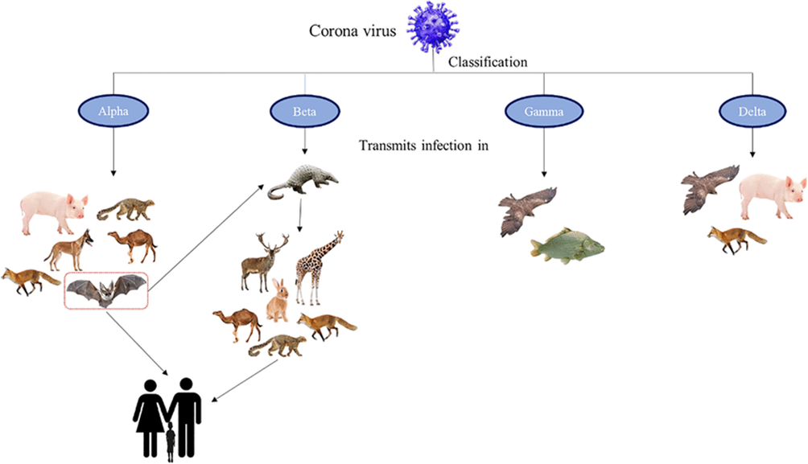
Таксономія
Сучасна таксономія коронавірусів
Група: Віруси (Viruses)
Регіон: Riboviria
Царство: Orthornavirae
Тип: Pisuviricota
Класс: Pisoniviricetes
Порядок: Nidovirales
Підпорядок: Cornidovirineae
Родина: Coronaviridae
Підродина: Pitovirinae
Рід: Alphapironavirus
Підродина: Letovirinae
Рід: Alphaletovirus
Підродина: Orthocoronavirinae
Рід: Alphacoronavirus
Рід: Betacoronavirus
Рід: Deltacoronavirus
Рід: Gammacoronavirus
Підрід: Igacovirus
Родина Coronaviridae налічує 54 види вірусів, які об’єднані в 3 підродини, 6 родів і 28 підродів. Найчисленніша підродина Orthocoronavirinae включає багато актуальних для ветеринарної практики вірусів ссавців і птахів, які спричинюють різноманітну патологію: респіраторні та кишкові інфекції, полісерозити, міокардити, гепатити, нефрити, нейроінфекції, імунопатологію. Природними резервуарами коронавірусів із родів Alphacoronаvirus і Betacoronovirus є рукокрилі, з родів Gammacoronаvirus і Deltacoronаvirus – птахи. Із відомих 6 видів коронавірусів людини емерджентними є SARS-CoV, MERS-CoV і SARS-CoV-2, які резервуються в популяціях рукокрилих.
Рис. 1. Класифікація коронавірусів та їх резервуари/хазяїни. Існує 4 основних класи коронавірусу (α, β, γ, δ). Усі чотири класи вірусів можуть інфікувати тварин, але лише коронавіруси α- та β-класу можуть викликати захворювання у людей, і тварини є природним господарем цих вірусів.

Slide 4
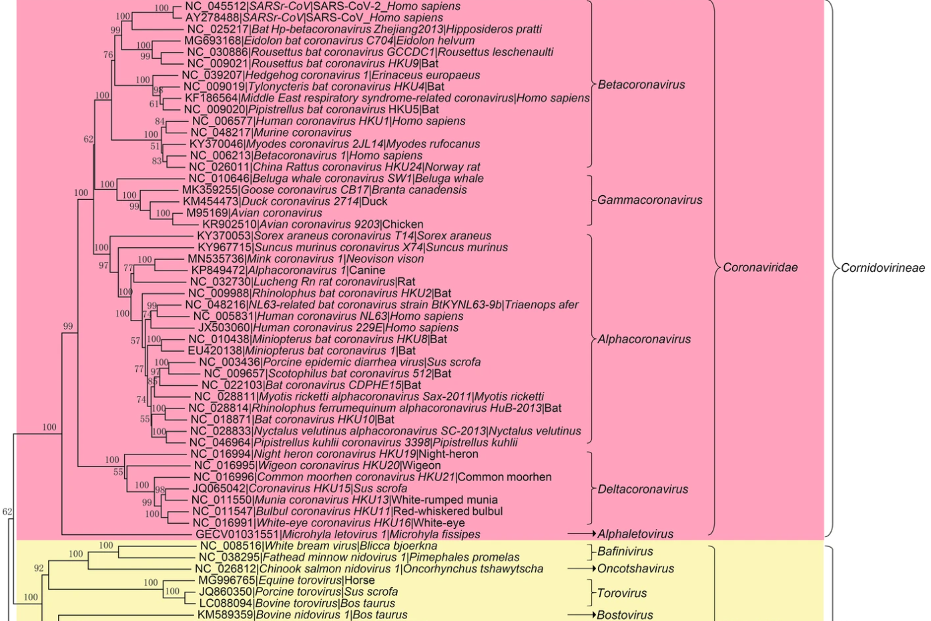
Рис. 2. Філогенетичне дерево амінокислотних послідовностей РНК-залежної РНК-полімерази (RdRp) 109 видів вірусів у порядку Nidovirales.
https://animaldiseases.biomedcentral.com/articles/10.1186/s44149-021-00005-9/figures/1

Slide 5
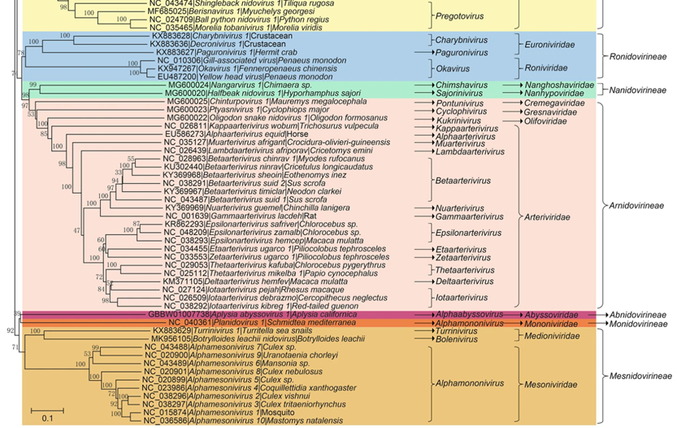

Slide 6
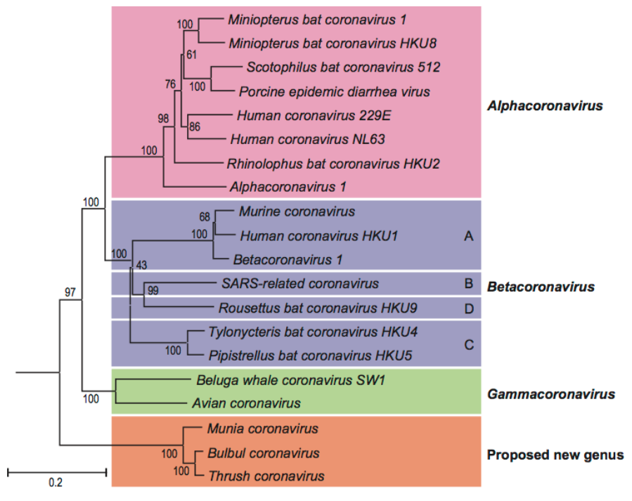
Рис. 3. 2009. Філогенетичні зв'язки між членами підродини Coronavirinae. Кореневе дерево приєднання сусідів було створено з використанням вирівнювання амінокислотної послідовності доменів RdRp і гелікази з торовірусом коней Берна як зовнішньою групою. Дерево розкриває чотири основні монофілетичні кластери, що відповідають родам Alpha- , Beta- і Gammacoronavirus , і передбачуваний новий рід (позначений кольором), а також показує різні лінії бета-коронавірусу від A до D.
(Майбутня Deltacoronavirus)
https://ictv.global/report_9th/RNApos/Nidovirales/Coronaviridae

Slide 7
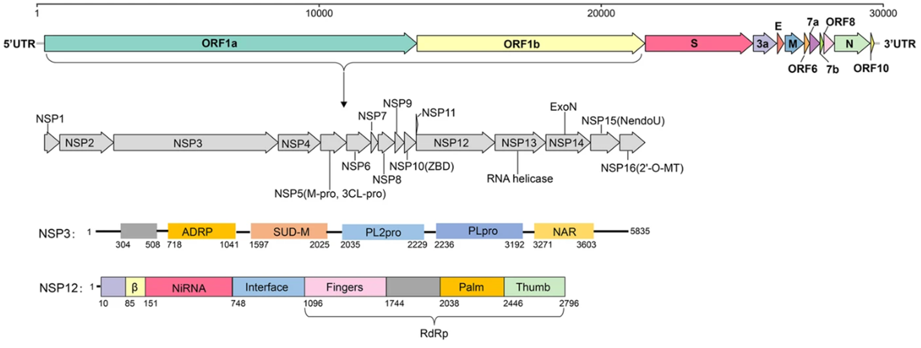
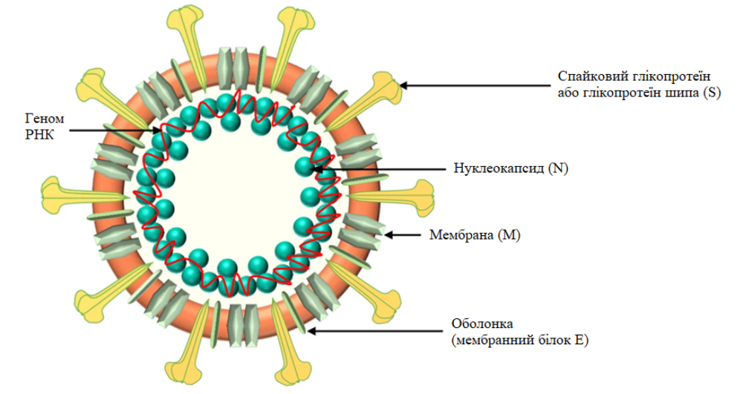
Будова коронавірусу
Рис. 5. Структура геному, функціональні домени та розташування SARS-CoV-2. NSP, неструктурні білки; 3Clpro, 3C-подібна протеаза; NiRAN, нідовірусна RdRp-асоційована нуклеотидилтрансфераза; RdRp, РНК-спрямована РНК-полімераза; ZBD, Zn-зв'язуючий домен, ковалентно зв'язаний з HEL1; HEL1, геліказа надродини 1; NendoU, ендонуклеаза; 2'-O-MT, 2'-O-метилтрансфераза; ExoN, 3′-5′ екзонуклеаза; SUD-M, SARS-унікальні домени; ADRP, АДФ-рибозо-1″-фосфатаза; PLpro, папаїноподібна протеаза; NAR, домен зв'язування нуклеїнової кислоти.
Рис. 4. Діаграма вірусних частинок на прикладі SARS-CoV-2. Позначені структурні білки S, N, M і E, а червоною лінією позначено геном РНК.
https://animaldiseases.biomedcentral.com/articles/10.1186/s44149-021-00005-9/figures/2

Slide 8
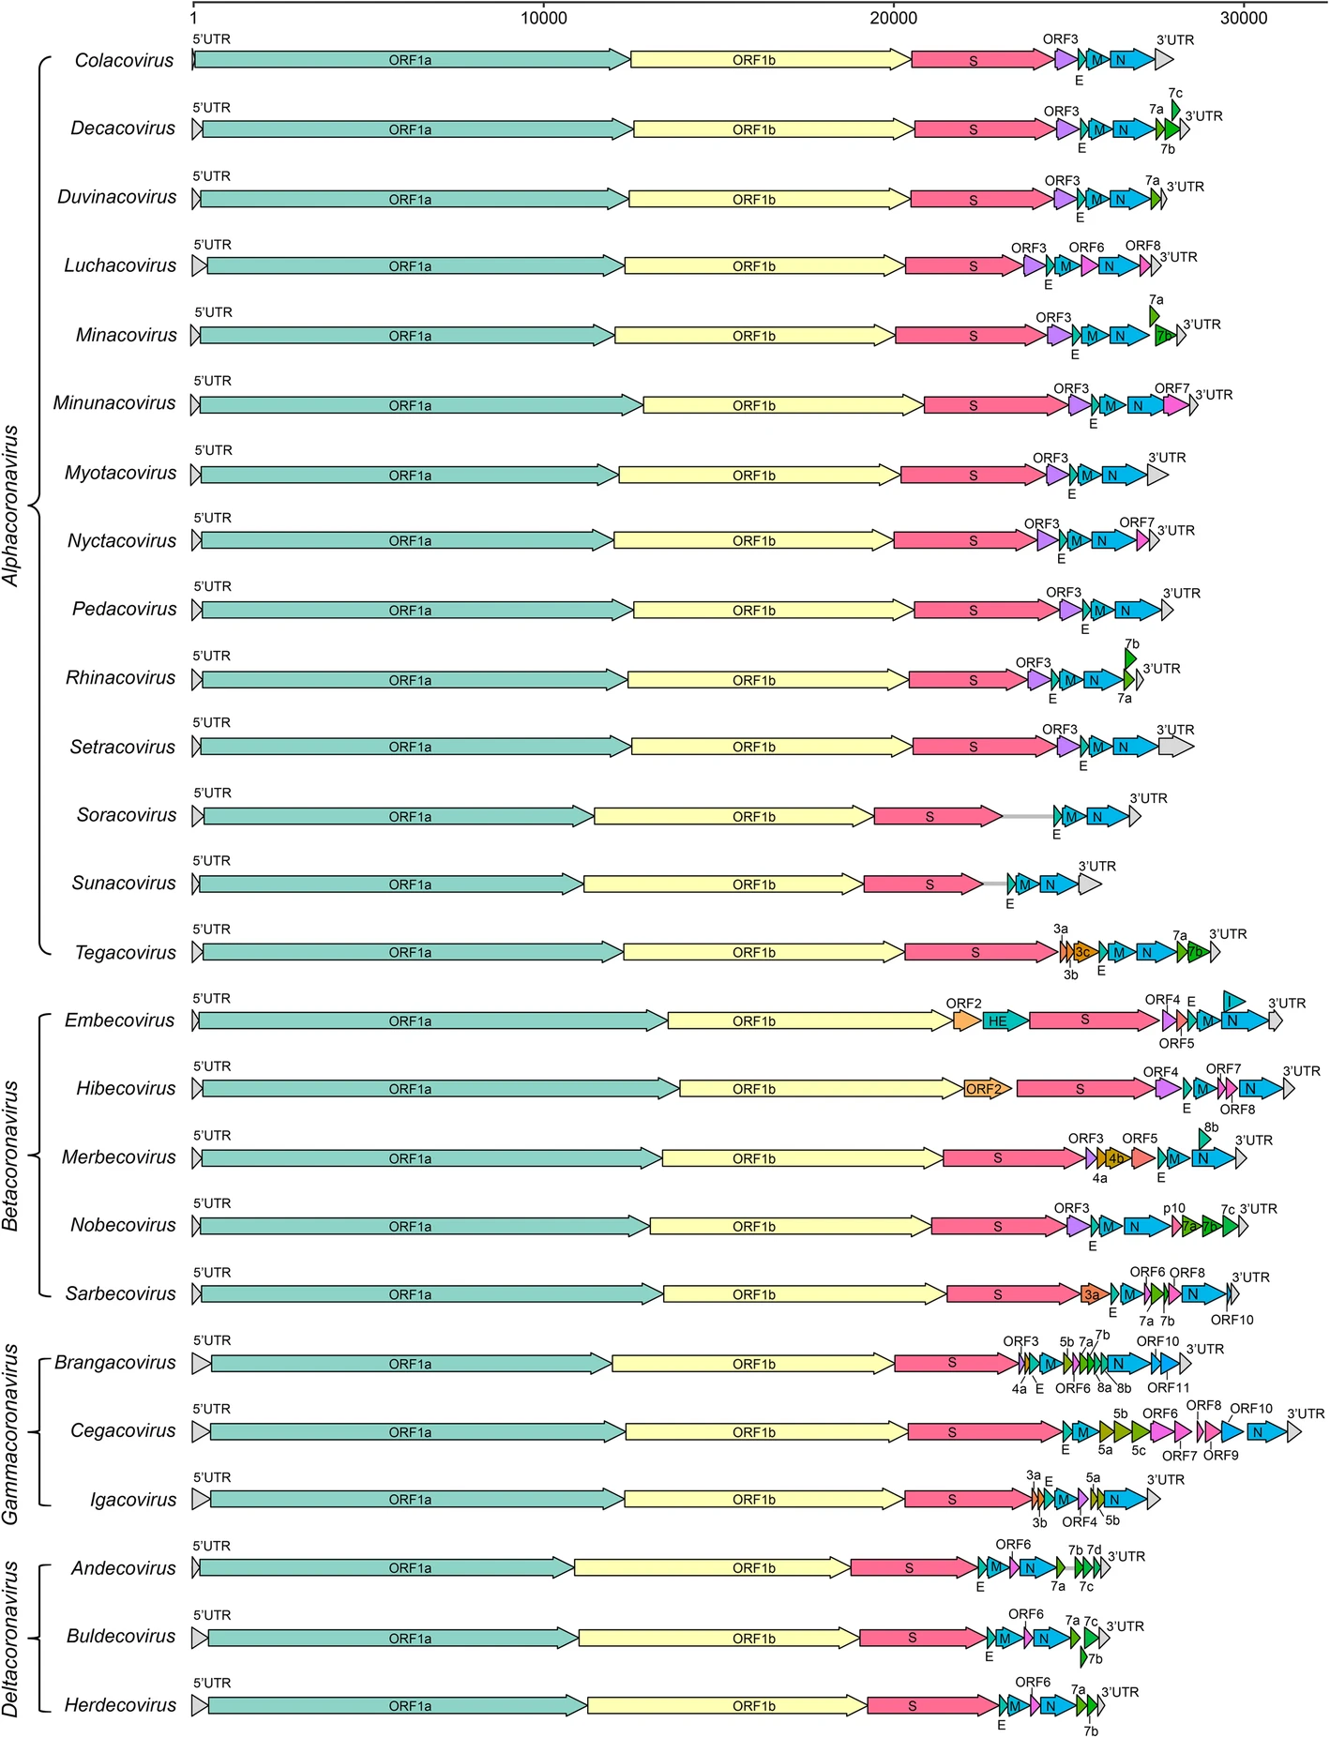
Рис. 6. Генний склад 25 підродів 4 родів вірусів Orthocoronavirinae.
https://animaldiseases.biomedcentral.com/articles/10.1186/s44149-021-00005-9/figures/5

Slide 9
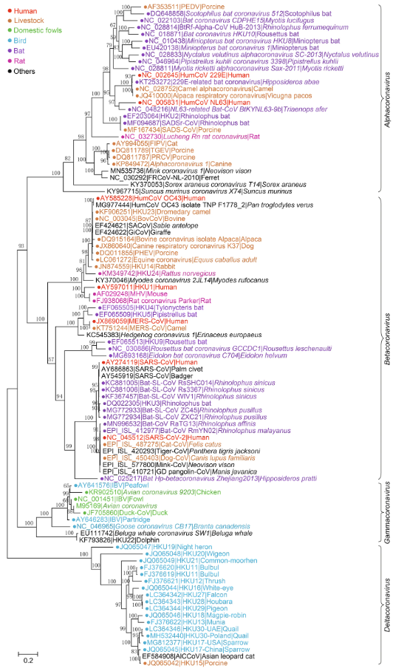
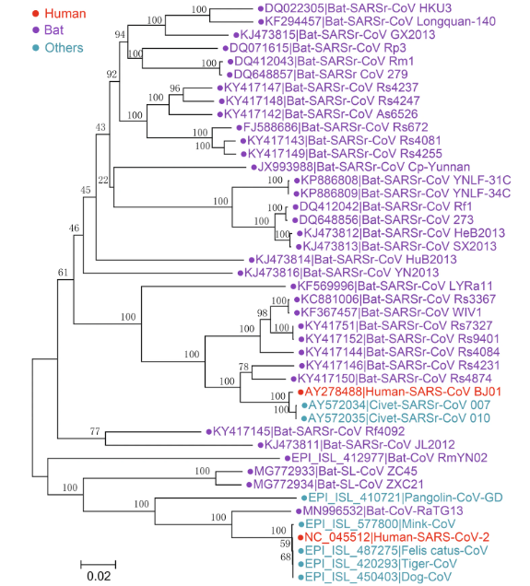
https://animaldiseases.biomedcentral.com/articles/10.1186/s44149-021-00005-9/figures/3
https://animaldiseases.biomedcentral.com/articles/10.1186/s44149-021-00005-9/figures/4
Рис 7. Дерево максимальної подібності коронавірусів на основі амінокислотних послідовностей гена RdRp.
Рис. 8. Дерево сусідніх нуклеотидних послідовностей спайк-генів сарбековірусів.

Slide 10
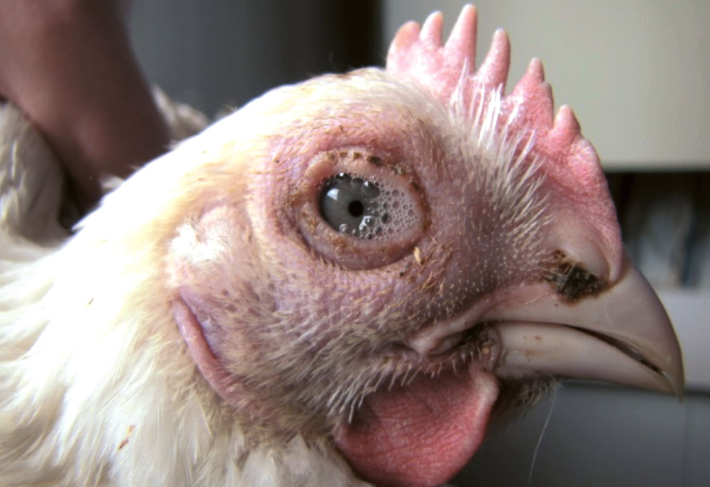
Визначення хвороби
Інфекційний бронхіт птахів (лат. - Bronchitis infectiosa avium; англ. - Infections Bronchitis; нефрозонефрит, ІБ) – гостра висококонтагіозна хвороба птиці різного віку та напрямку продуктивності, що характеризується ураженням органів дихання у молодняка і репродуктивних органів у курей-несучок з тривалим зниженням несучості, а також нефрозонефрітним синдромом.
ІБ розповсюджений в усіх країнах з промислово розвиненим птахівництвом та є основною причиною величезних економічних збитків птахогосподарств через виробництво м’яса низької якості у бройлерів і вплив на продуктивність племінної птиці. Вірус інфекційного бронхіту (ВІБ) – коронавірус, належить до 3-ї групи родини Coronaviridae, геном складається з одноланцюгової лінійної молекули «+» РНК.

Slide 11
Чому ця хвороба досі актуальна?
Не зважаючі на те, що ІБ давно відомий людству, хворобу досі не вдалося подолати та вона залишається актуальною.
За рахунок змін геному шляхом мутацій і рекомбінацій ІБ характеризується найбільш високою частотою появи варіантних серотипів серед коронавірусів. Окрім високої мутабельності геному на еволюцію ІБ впливає постійне використання живих вакцин, селективний тиск імунної системи птиці на циркулюючі штами, а також здатність вірусу реплікуватись у різних тканинах інфікованої птиці.
Щеплення птахопоголів’я живими та інактивованими вакцинами проти ІБ на сьогодні є, по суті, єдиним достатньо ефективним заходом в системі контролю і боротьби з цим захворюванням. Однак постійна поява нових штамів і варіантів збудника, які суттєво відрізняються від відомих серотипів та вакцинних штамів, призводить до виникнення захворювання серед поголів’я птиці, щепленого проти ІБ. На фоні щеплень в птахогосподарствах як яєчного, так і м’ясного напрямку продуктивності, можлива одночасна циркуляція декількох серотипів ІБ.
Саме тому виявлення, типування ізолятів, вивчення їх імунобіологічних властивостей необхідно для ефективної модифікації програм щеплень, розуміння епізоотології хвороби та еволюції збудника.

Slide 12
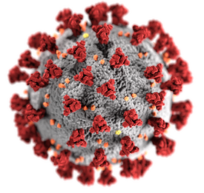
Збудник хвороби
Збудником ІБК є надзвичайно мінливий РНК-геномний вірус з родини Coronaviridae, роду Coronavirus, (Orthocoronavirinae, Gammacoronavirus, Igacovirus). Віріони сферичної форми, діаметром 65 – 135 нм, вкриті ліпопротеїновою оболонкою з булавоподібними відростками завдовжки до 20 нм, що утворюють «сонячну корону».
У самостійну групу коронавірус був виділений в 1970р., а в 1997р. сімейства коронавірусів і артерівірусів були об’єднані в загальну групу нідовірусів Nidovirales. У 2008 році вірус ІБК, коронавіруси індиків, качок, гусей, фазанів і пінгвінів на підставі ідентичності геномів (до 90%) були об’єднані в один вид – коронавіруси птиці.
Згідно класифікації МЕБ вірус ІБК є широко розповсюдженим у всьому світі. Під час дослідження польових штамів ІБК на території Польщі у 2017 році було виділено такі сероваріанти:
Результати досліджень в Україні, впродовж 2018 року, вказують на циркуляцію різних серотипів вірусу ІБК, серед яких найбільш розповсюдженими варіантами є 793В, QX, Var 2, Q1, SU, Kor 349, Kor 426. Крім цього, виділяють ензоотичні для нашої країни ізоляти, що мають більше 20% відмінностей від всіх представлених в GenВank.
Var 2,
793 В,
QX,
Mass,
B,
D 207,
DQ,
NGA,
V 1397,
Cal.

Slide 13
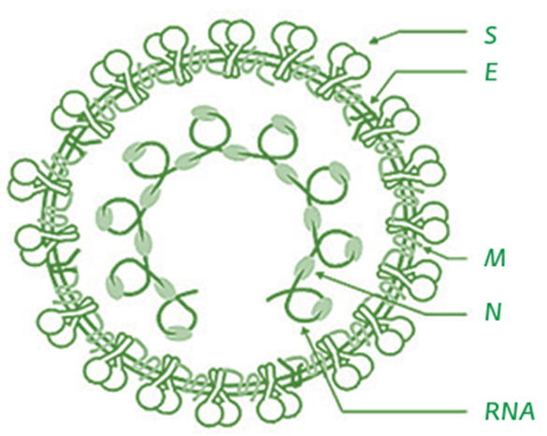
S білок, або пепломерні утворення, які виступають на поверхні віруса формують корону, звідки і виникла назва «коронавіруси». Цей білок складається з двох фрагментів: S1 та S2 .
S1 фрагмент відповідає за адгезію вірусу на поверхні клітини, тоді як S2 регулює механізми злиття вірусу з клітиною. Слід відзначити, що S1 фрагмент є гіперваріабельною структурою, зміна якої на 2-3%, що відповідає 10-15 амінокинетичним залишкам, сприяє виникненню нового серотипу вірусу.
Неструктурні білки забезпечують високу вірулентність вірусу, регулюють механізми реплікації та збирання віріону. Таким чином, завдяки високій варіабельності генотипу вірусу ІБК на теперішній час виділено більше 65 його різних варіантів, які відрізняються не лише послідовністю генів, а й тропізмом, що впливає на характер клінічних та патолого-анатомічних проявів.
Рис. 9. Будова вірусу інфекційного бронхіту кур.
M і Е – це структурні білки мембрани, які відповідають за збирання вірусу. Одночасно з S-білком вони індукують в організмі інфікованої птиці сероконверсію віруснейтралізуючих антитіл.
N – білок, який знаходиться у комплексі з РНК, утворює рибонуклеопротеїн. Останній індукує імунну відповідь в організмі птиці на клітинному рівні.

Slide 14
Епізоотологія, патогенез і клінічні ознаки
Первинним і основним місцем реплікації вірусу є епітелій трахеї. З цього місця вірус поширюється в інші органи: легені, селезінку, печінку, нирки, яйцеводи, яєчники, сім’яники та кишечник.
Відзначають три основні клінічні синдроми: респіраторний, нефрозо-нефритний і репродуктивний. У яєчних порід курей основною ознакою захворювання є зниження продуктивності. Хворі на ІБК кури несуть яйця круглої форми, з м’якою, блідою шкаралупою. Може спостерігатися зміна кольору шкаралупи. Прояв клінічних ознак також залежить від віку птиці, вірулентності штаму вірусу та рівня імунокомпетентності тварин. Більш сприйнятливими є курчата до 2-6-тижневого віку.
Важливо відзначити, що клінічні та патолого-анатомічні ознаки часто є показником присутності захворювання, але при лабораторних дослідженнях не вдається виявити збудника ІБК. Тому для підтвердження ІБК необхідно виключити захворювання, що мають подібну клінічну картину та підтвердити діагноз на ІБК за допомогою серологічних, вірусологічних і молекулярно-біологічних методів досліджень.
Джерелом інфекції є хворі та перехворілі курчата і кури, які виділяють вірус у зовнішнє середовище. Ці тварини залишаються вірусоносіями до 39-105 діб. З організму хворої птиці вірус виділяється з трахеально-бронхіальним ексудатом, секретом сльозних залоз, слиною та послідом. Горизонтальне розповсюдження вірусу серед птиці відбувається аерозольно та/або аліментарно. Швидкість поширення вірусу залежить від його вірулентності та імунокомпетентності стада. Зважаючи на те, що вірус інфекційного бронхіту здатний до реплікації в тканинах респіраторно-дихальних шляхів, кишкового тракту, нирок і яйцепроводу, періодичне виділення вірусу з організму птиці може відбуватися у складі носових виділень і посліду впродовж 20 тижнів після клінічного одужання.
Контаміновані послід, обладнання, матеріали та персонал також є потенційним джерелом розповсюдження інфекції.

Slide 15
Діагностика
ІБ курей діагностують комплексно, на підставі епізоотологічних даних, клінічних ознак захворювання, результатів патолого-анатомічного розтину та підтверджують лабораторними дослідженнями. При цьому необхідно виключити інфекційний ларинготрахеїт, грип, аденовірусну інфекцію (1 серотип), синдром зниження несучості. Підтвердження діагнозу базується на виявленні вірусу або даних серологічних досліджень.
Діагностика ІБ вимагає виявлення вірусу шляхом виділення вірусу, виявлення антигенів або нуклеїнової кислоти (РНК) вірусу у хворих стадах птиці. Визначення підвищення рівня антитіл у сироватці також може бути корисним. Широке використання живих та інактивованих вакцин може ускладнити як інтерпретацію виявлення вірусу, так і результати серології. Поява антигенних варіантів польових штамів може подолати імунітет, що був викликаний вакцинацією. Стійкість живих вакцин також може заплутати результати досліджень і ускладнити ідентифікацію збудника ІБ.

Slide 16
Відбір матеріалу та транспортування
Матеріал для дослідження, що відповідає клінічній формі захворювання, необхідно отримати, як тільки з’являться очевидні клінічні ознаки.
За гострого респіраторного синдрому збирають мазки з верхніх дихальних шляхів живої птиці або тканини трахеї та легенів у загиблої птиці.
Для птахів з нефритом або проблемами з яйцекладкою, додатково до респіраторних зразків збирають зразки з нирок або яйцепроводу, відповідно.
Повідомляється про високий рівень отримання вірусу з мигдалин сліпої кишки або фекалій. Однак ізоляти з кишкового тракту можуть не мати відношення до основної інфекції або клінічного захворювання.
Виділення ІБ можна полегшити за допомогою кур, які вільні від специфічного збудника. Треба щоб вони один або кілька разів проконтактували з хворою птицею.
Зразки крові від гостро хворих птахів, а також реконвалесцентних курей також можна подати на серологічне дослідження.
Зразки необхідно помістити в холодне транспортне середовище, що
містить пеніцилін (10 000 міжнародних одиниць [МО]/мл) і стрептоміцин (10 мг/мл), зберігати на льоду та заморозити якомога швидше. Суспензії тканин (10–20% мас./об.) готують у стерильному фосфатно-сольовому буфері або живильному бульйоні для інокуляції яєць, або в середовищі тканинної культури для інокуляції культури органів трахеї курки (TOC). Суспензії очищають низькошвидкісним центрифугуванням і фільтрацією через бактеріологічні фільтри (0,2 мкм) перед інокуляцією на ембріони курячих яєць або TOC.

Slide 17

Методи лабораторної діагностики ІБ
Методи лабораторних досліджень включають в себе:
Вірусологічні – спрямовані на виділення збудника:
  електронна мікроскопія;
  культивування (на курячих ембріонах, в культурах клітин);
  біопроба.
Серологічні – спрямовані на виявлення імунної відповіді:
  ІФА (імуноферментний аналіз);
  РГ (реакція гемаглютинації);
  РГГА (реакція гальмування гемаглютинації);
  РН (реакція нейтралізації);
  Реакція дифузної преципітації (РДП).
Молекулярно-генетичні:
  ЗТ-ПЛР (Полімеразна ланцюгова реакція із зворотною транскрипцією);

Slide 18
Табл. 1. Методи діагностики вірусу інфекційного бронхіту та їх призначення
Метод | Призначення
 | Популяція вільна від інфекції | Захищеність окремої тварини від інфекції перед переміщенням | Захищеність окремої тварини від інфекції перед переміщенням | Сприяти політиці викорінення хвороби | Сприяти політиці викорінення хвороби | Підтвердження клінічних випадків | Підтвердження клінічних випадків | Поширеність інфекції – спостереження | Поширеність інфекції – спостереження | Імунний статус окремих тварин або популяцій після вакцинації
Ідентифікація агентів
Виділення вірусів (ембріони або ККТ) | + а |  | ++ ^{c} |  | – |  | +++ |  | + | + h
Фарбування за імуногістохімічним методом | – |  | – |  | – |  | ++ |  | + | + h
Секвенування генів (вірус-ідентифікація) | – |  | – |  | – |  | – |  | ++ ^{f} | –
ЗТ-ПЛР (виявлення вірусного геному) | + а |  | ++ |  | ++ |  | ++ |  | + | + h
ЗТ-ПЛР у реальному часі | + а |  | ++ |  | ++ |  | ++ |  | + | + h
Реакція гемаглютинації (вірус-ідентифікація) | – |  | – |  | – |  | – |  | + | –
VN / РН (вірус-ідентифікація) | – |  | – |  | – |  | – |  | + | –
Виявлення імунної відповіді
VN / РН (виявлення антитіл) | – | –d | – | +e | – | +e
HI / РГГА (виявлення антитіл) | – | –d | + | +e | + | ++^{e}
ELISA / ІФА (виявлення антитіл) | ++^{b} | ++ | ++ | ++^{e} | ++^{g} | ++^{e}

Slide 19

Виділення вірусу на курячих ембріонах та ККТ
Для первинної ізоляції ВІБ використовують ембріони курячих яєць з та/або TOC. Культури клітин не рекомендуються для первинної ізоляції, оскільки часто необхідно адаптувати ізоляти ВІБ до росту в курячих ембріонах до того, як у клітинах нирок курячих ембріонів виникне цитопатичний ефект. Ембріональні яйця, які використовуються для ізоляції вірусу, повинні походити переважно від ВСП-курей або племінних джерел, які не були ні інфіковані, ні вакциновані від ВІБ. Найчастіше в алантоїсну порожнину ембріонів 9-11 днів посівають 0,1-0,2 мл проби. Яйця просвічують щодня протягом 7 днів, причому
смертність протягом перших 24 годин вважається неспецифічною. Початкова інокуляція зазвичай має обмежений макроскопічний вплив на ембріон, якщо штам не походить від вакцини та не є вже адаптований до яйця. Зазвичай алантоїсна рідина всіх яєць об’єднується після збирання через 3–6 днів після зараження; цей розчин розбавляють 1/5 або 1/10 бульйоном з антибіотиками та використовують для інфікування іншого набору яєць загалом до трьох-чотирьох пасажів. Як правило, польовий штам викликає помітні ембріональні зміни, що складаються з низькорослих і згорнутих ембріонів з дистрофією пір’я (булини) та відкладенням уратів у мезонефросі під час другого-четвертого проходу. Загибель ембріонів у пізніх пасажах може статися, оскільки штам стає більш адаптованим до яйця. Інші віруси, особливо аденовіруси, які є загальними для дихальних шляхів, також викликають ураження ембріона, які неможливо відрізнити від ВІБ. Алантоїсна рідина, насичена ВІБ, не повинна агглютинувати еритроцити, а виділення ВІБ має бути підтверджено серотипуванням або генотипуванням.
Інфекційні алантоїсні рідини зберігають при –20°C або нижче для короткочасного зберігання, –60°C для тривалого зберігання або при 4°C після ліофілізації.
ККТ, отримані з ембріонів віком від 19 до 20 днів, можна використовувати для виділення ВІБ безпосередньо з польового матеріалу. Кільця мають товщину приблизно 0,5–1,0 мм і зберігаються в середовищі, що складається з N-2-гідроксіетилпіперазин N’-2-етансульфонової кислоти Eagle (HEPES) у роликових барабанах (15 обертів/год) при 37°C. Інфекція культур органів трахеї зазвичай викликає циліостаз протягом 24–48 годин. Ціліостаз може бути викликаний іншими вірусами, тому підозрювані випадки ВІБ повинні бути підтверджені методами серотипування або генотипування.

Slide 20
Хоча виділення вірусу є добре відомим методом, ідентифікація ВІБ за допомогою полімеразної ланцюгової реакції зі зворотною транскриптазою (ЗТ-ПЛР) і подальше секвенування або проведення генотип-специфічної ЗТ-ПЛР будуть найбільш використовуваними методами в цій галузі. Позитивний результат ЗТ-ПЛР не є доказом цього ВІБ міститься в клітинах нирок і викликає пошкодження; це також могло б бути спричиненим через вірусемію або забруднення тампонів іншими органами.
Початкові тести, проведені на ізолятах ВІБ, спрямовані на усунення інших вірусів з діагностичного розгляду. Хоріоаллантоісні мембрани з інфікованих яєць збирають, гомогенізують і перевіряють на наявність пташиного аденовірусу групи 1 за допомогою реакції імунодифузії або ПЛР. Такі інфекції є досить поширеними, і вірус часто продукує ембріони із затримкою росту, які неможливо відрізнити від ембріонів, інфікованих ВІБ. Крім того, зібрана алантоїсна рідина не гемаглютинує (ГА) еритроцити курчат. Генетичні тести, ЗТ-ПЛР та аналіз послідовності зазвичай використовуються для ідентифікації ізоляту ВІБ. Також можуть бути використані інші методи, наприклад, флуоресцентні тести на антитіла, імуногістохімія або антиген-ферментний імуносорбентного аналізу (ІФА), групоспецифічні моноклональні антитіла (MКА) або поліклональна антисироватка.
Основними перевагами методів генотипування є швидкий час обробки та можливість виявлення різноманітних генотипів залежно від використовуваних наборів праймерів. Генетичне різноманіття між ізолятами ВІБ було підтверджено, але віруси, що мають спільні часові, географічні, антигенні чи епідеміологічні параметри, як правило, потрапляють у конкретні лінії, і це виявилося цінним для оцінки як глобальної епідеміології, так і місцевого поширення ІБ. Аналіз послідовності гена S надає необхідну інформацію для визначення рівня генетичної гомології та спорідненості гена S IBV з іншими ізолятами IBV, включаючи вакцинні штами.

Slide 21
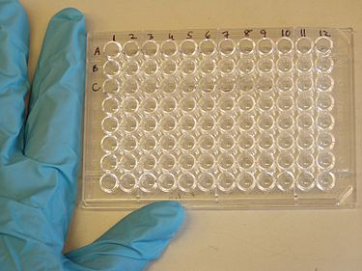
ІФА
Імуноферментний аналіз (ІФА). Для визначення в ІФА рівня антитіл до ВІБ досліджують парні сироватки крові птахів, які отримують методом конверту з загально видовим антигеном, обов’язково враховують терміни проведення щеплення. В Україні зареєстровані і використовуються комерційні набори для ІФА фірм IDEXX Laboratories Ins (США), БіоЧек Лтд (Сполучене Королівство Великобританії), ТОВ
“НДП” “Ветеринарна медицина” (Україна) та СІНБІОТІК КОРПОРЕЙШН (США). Реакцію проводять згідно інструкції до набору.
Складнощі у серологічній діагностиці обумовлені наявністю антитіл у щепленої і зараженої епізоотичними штамами птиці, а також персистенції вакцинних штамів в організмі щеплених тварин. Все це обумовлює необхідність систематичного серологічного моніторингу ІБК, завдяки якому, на тлі проведення ретроспективного аналізу, опосередковано можна діагностувати захворювання, яке буде супроводжуватися виявленням птиці зі значно розрізненим рівнем титрів антитіл до антигенів вірусу ІБК. Такі результати досить гарно відображаються на гістограмах результатів ІФА дослідження.
Загалом, ІФА є найбільш придатним з серологічних методів для рутинного тестування та
може виявити антитіла, викликані вакцинацією та польовим впливом. ІФА можете виявити антитіла до всіх серотипів. Комерційні набори для ІФА широко доступні та використовуються. Ці ІФА використовують різні граничні значення та математичні формули для перетворення результату тесту у титр. Це означає, що кожен ІФА має власну інтерпретацію, і результати титру різних ІФА для однієї сироватки відрізнятимуться.

Slide 22

Інші серологічні методи та серотипування
Тут розглянемо РН, імунодифузію в агаровому гелі (РДП, РІД) та РГГА. Кожен тест має переваги та недоліки щодо практичності, специфічності, чутливості та варККТті.
Реакція дифузної преципітації (РДП) виявляє антитіла ВІБ проти всіх типів ВІБ, але не має чутливості та може давати суперечливі результати, оскільки наявність і тривалість преципітації антитіл може відрізнятися для окремих птахів.
ВІБ володіє широкими антигенними варіаціями серед штамів, але наразі не існує узгодженої остаточної системи класифікації. Тим не менш, антигенні зв’язки та відмінності між штамами є важливими, оскільки вакцини, засновані на одному конкретному серотипі, можуть демонструвати незначний захист або взагалі не мати захисту від вірусів іншої антигенної групи. Через регулярну появу антигенних варіантів, ситуація із захворюваністю та вакцини, що використовуються, можуть сильно відрізнятися в різних географічних місцях. Постійна оцінка вірусів, присутніх у полі, необхідна для виробництва вакцин, які будуть ефективними проти антигенних варіантів, що виникають. Серотипування ізолятів і штамів ВІБ проводять за допомогою тестів інгібування гемаглютинації (РГГА) і нейтралізації вірусу (РН) в курячих ембріонах, TOC і клітинних культурах. MКА були описані та використані в антигенних ІФА або імунофлуоресцентних тестах для типування штамів ВІБ, але кількість відповідних MКА дуже обмежена. Через кількість варіантів і складність серотипування, цей метод майже не використовується.
Реакції гальмування гемаглютинації (РГГА). Для визначення серотипу ВІБ сироватки крові досліджують в РГГА з курячими еритроцитами з сертифікованими антигенами ВІБ на різні серотипи.
Реакція нейтралізації (РН). В РН використовують сертифіковану сироватку на серотип, який був визначений в попередніх дослідженнях, та нормальну сироватку.
Тести РН та РГГА є більш специфічними для серотипу, особливо у молодих птахів, які не зазнали впливу різних типів ВІБ. Тести РН занадто дорогі та непрактичні для використання в рутинних умовах. РН і РГГА при використанні на серійних сироватках молодих курчат, таких як молодняк і бройлери, можуть надати інформацію про статус антитіл до серотипу в стаді. Регулярний моніторинг сироваток із поголів'я на титри
антитіл до IБ може допомогти вказати рівень відповіді на вакцину або польове зараження. Оскільки куряча сироватка від старших птахів, які контактували з вакцинами, і польовий штам кількох серотипів містить антитіла, які мають високу перехресну реакцію проти антигенно неспоріднених штамів, серодиагностика підозрюваних спалахів ІБ на рівні серотипу не може використовуватися з високим ступенем достовірності, оскільки виявлені антитіла проти певного серотипу можуть бути індуковані інфекціями інших типів ВІБ.

Slide 23
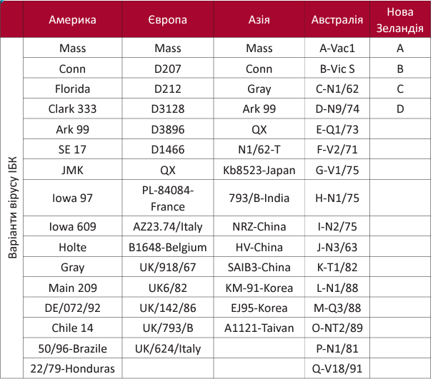
Табл. 2. Штами ІБК зареєстровані у світі

Slide 24

ПЛР
Полімеразна ланцюгова реакція із зворотною транскрипцією (ЗТ-ПЛР). ЗТ-ПЛР використовують для визначення наявності РНК ВІБ у зразках патологічних матеріалів від хворої птиці та в зразках алантоїсної рідини заражених курячих ембріонів різних пасажів матеріалів при виділені та культивуванні вірусу на ВСП-КЕ (вільні від специфічних патогенів курячі ембріони). Більш широка доступність і збільшена швидкість
отримання результатів за допомогою наборів для ЗТ-ПЛР, тепер означає, що такі дослідження доступні багатьом діагностичним лабораторіям, що забезпечує більш точні та значимі результати. Мазки з трахеї або ротоглотки часто використовують як зразки вибору, оскільки їх легко отримати та обробити. Такі зразки зазвичай містять мало стороннього органічного матеріалу, який може перешкоджати відновленню та ампліфікації РНК за допомогою ПЛР. Система, яка використовується для екстракції РНК, також впливатиме на успіх ЗТ-ПЛР на клінічних зразках, і навіть з комерційними наборами слід бути обережним при виборі найбільш підходящої системи для зразків, які підлягають аналізу. Зазвичай цільовою областю для характеристики ВІБ є субодиниця S1 гена глікопротеїну S. Багато одно- та двоетапних наборів ЗТ-ПЛР є
комерційно доступними від виробників, які стверджують, що вони мають чудову ферментну
чутливість і точність. Зворотна транскрипція виконується відповідно до інструкції виробника. Більшість діагностичних лабораторій визначають генотип ізолятів ВІБ за допомогою часткового аналізу послідовності ділянки S1 гена S. Враховуючи різноманітну природу послідовності S1 ВІБ, фактична секвенована ділянка може відрізнятися. Такі аналізи дозволяють швидко епідеміологічно оцінити походження та поширення вірусів, відповідальних за спалахи ВІБ, і виявити вакцинні штами в стадах.

Slide 25

ПЛР у реальному часі
Найпоширенішим методом діагностики ВІБ є ЗТ-ПЛР у реальному часі. Аналіз ЗТ-ПЛР у реальному часі використовує специфічні зонди проти цільової послідовності, а використання зондів флуорогенного гідролізу або флуоресцентних барвників усуває потребу в будь-якій стадії обробки після ампліфікації, а результати можна отримати менш ніж за 3 години.
Загальну ПЛР у реальному часі, спрямовану на консервативну ділянку геному ВІБ (наприклад, 5’ UTR), можна використовувати для виявлення ВІБ у клінічному зразку. Генотип-специфічна ПЛР у реальному часі, націлена на ген S1 для генотипів, які, як відомо, циркулюють у регіоні, може використовуватися разом із цією загальною ПЛР. Специфічні для генотипу праймери та зонди були опубліковані для ряду розповсюджених генотипів, таких як Массачусетс, Арканзас та інші. Однак через високу варіативність між генотипами та постійну еволюцію всередині них необхідне постійне оновлення генотип-специфічних праймерів і зондів. Коли генотипоспецифічна ЗТ-ПЛР негативна, а загальна ЗТ-ПЛР позитивна, може знадобитися додаткове секвенування для ідентифікації задіяного штаму та відповідної адаптації праймерів і зондів, які використовуються в генотипоспецифічній ПЛР.
Основним використанням тестів ЗТ-ПЛР є ідентифікація вірусу на генетичному рівні та його засККТування для розуміння епідеміологічних розслідувань під час спалахів ІБ. Проте тести ЗТ-ПЛР, які існують зараз, не дають інформації про патогенність вірусу.
Слід зазначити, що для більш детальних епідеміологічних досліджень і для більш точних досліджень еволюції ВІБ, філогенетичні дослідження повинні використовувати повний ген S і навіть цілий геном.

Slide 26
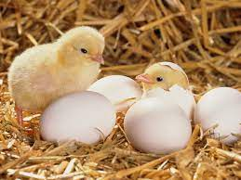
Біопроба
Патогенність виділеного ізоляту ВІБ проводять на 7–25-денних курчатах, вільних від антитіл до ВІБ, яких заражають індивідуально назально-окулярним методом з дозою вірусу 103,0-3,5 ЕІД50.
Дію вірусу оцінюють за тривалістю інкубаційного періоду, термінами появи та тяжкістю клінічних ознак захворювання (чихання, трахеальні хрипи, носові виділення, кон’юнктивіт, ентерит). Випадків загибелі може не бути.
Розтин курчат проводять на 4-у , 6-у та 12-у добу після зараження, звертаючи увагу на наявність патологічних змін органів дихання та сечовивідної системи. Також досліджують трахеї курчат на наявність циліостазу (ЦС) – повну або часткову зупинку роботи війок війчастого епітелію трахеї, що є характерною ознакою ВІБ. ЦС визначають шляхом дослідження циліарної активності (ЦА) ворсинчастого епітелію трахеї. ЦА епітелію трахеї визначають за ступенем пригнічення: 0 балів – 100 % ЦА; 1 бал – 75 % ЦА; 2 бали – 50 % ЦА; 3 бали – 25 % ЦА; 4 бали – 0 % ЦА. Повна втрата циліарної активності в 10 кільцях трахеї (загальна кількість балів – 40) вказує на пошкоджуючу дію вірусу. Циліарна активність на рівні 50–100 % (кількість балів ≥ 20) свідчить про відсутність такої дії.

Slide 27
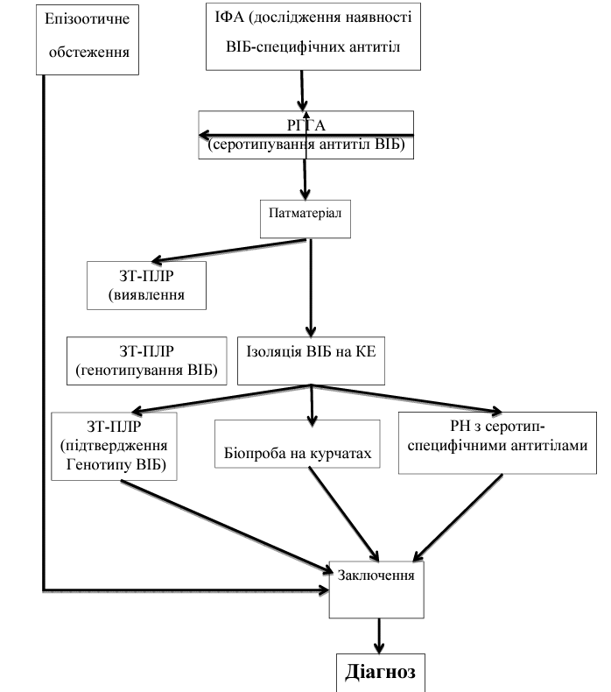
Рис. 10. Схема комплексної лабораторної діагностики ІБК (СХЕМА КОМПЛЕКСНОЇ ДІАГНОСТИКИ ІНФЕКЦІЙНОГО БРОНХІТУ КУРЕЙ. (2015). ВЕТЕРИНАРНА БІОТЕХНОЛОГІЯ, (26), 164–173.)

Slide 28
Висновки
ІБК є широко розповсюдженим висококонтагіозним захворюванням домашньої, промислової та синантропної птиці, яке спричинює значних економічних збитків галузі птахівництва у всьому світі.
Діагноз ґрунтується на аналізі епізоотологічних даних, клінічних ознак хвороби, патологоанатомічних змін та результатів лабораторних досліджень.
Визначення серотипу вірусу інфекційного бронхіту можна проводити кількома методами:
    – серологічними дослідженнями (РГГА з моноспецифічними сироватками та РН дають можливість попередньо визначити циркуляцію так званого класичного чи нефропатогенного штамів у господарстві);
    – вірусологічними дослідженнями – постановка ПЛР (у нього більші переваги) або зараження курячих ембріонів.
Основними методами діагностики ІБК є ПЛР та ІФА. За їх систематичного використання діагностувати проблему, індуковану вірусом ІБК, можливо на самому початку, коли захворювання ще не спровокувало формування значних економічних збитків. Також за допомогою цих методів можна ідентифікувати циркулюючий у господарстві варіант збуднику ІБК, що є визначним у формуванні або корегуванні схеми лікувально-профілактичних заходів.

Slide 29
Дякую за увагу!

